Slide 1


Slide 2
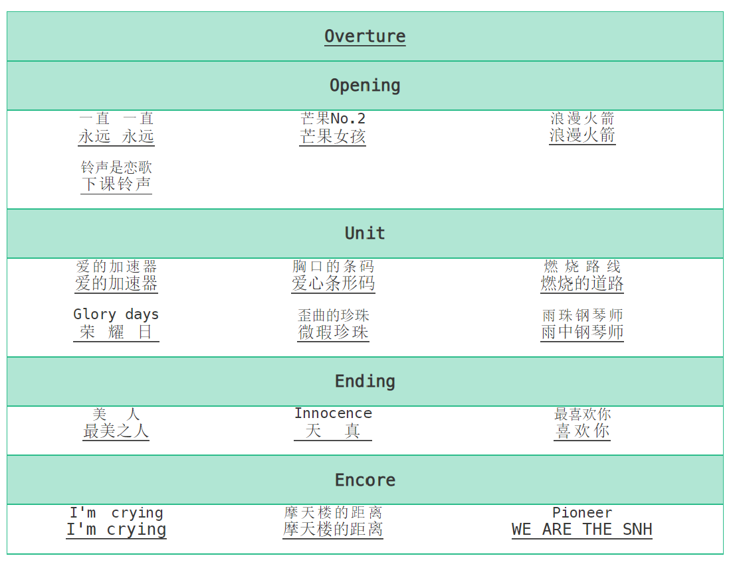
公演组成

Slide 3
这套公演涉及的成员call

Slide 4
这套公演涉及的mix 基础三连（4✏️）
Woo hey
A~→P PPP P
U’Oi U’Oi U’Oi U’Oi（爆裂） A~yossha ikuzo（发动/警报） Taiga Faiya Saiba Faiba Daiba Baiba Jya-jya
U’Oi U’Oi U’Oi U’Oi A~mouiccyo ikuzo Tora Hi Jinzou Sen’i Ama ShindouKasenTobiJyo-kyo
U’Oi U’Oi U’Oi U’Oi A~rasuto ikuzo Chape Ape Kara Kina Rara TusukeMyo-hontusuke
老虎 火 人造 纤维 海女 振动 化纤 飞除去
英语
1个八拍
1个八拍
2个八拍
日语
阿伊奴语
*普通话

Slide 5
基础三连的倍速版（不含发动：1✏️）
在正常的某一连结束后，如果还剩半个八拍，则喊
一连：Faibo Waipa
二连：（ShindouKasenTobiJyo-kyo拆开）
如果还剩1个八拍，则喊下一连的倍速版，无发动：
一连：TaigaFaiyaSaibaFaibaDaibaBaibaJya-jya
二连：ToraHi JinzouSen'I AmaShindouKa-sen
三连：ChapeApeKaraKinaRaraTusukeUisuupe
ChapeApeKaraKina Faibo Waipa

Slide 6
三连衍生的（4✏️）
8个八拍的间奏2
阿伊努日可变+发动第三连
击掌4个八拍+发动第三连
——《摩天楼的距离》
Taiga Faiya TaigaFaiyaSaiba Saiba Baiba SaibaBaibaDaiba Daiba Baiba DaibaBaibaJya-jya Jya-jya Jya-jya JyajyaFaiboWaipa
【阿伊努日可变】Wi-supeKesui ChapeChapeChape ChapeApeKaraKinaKaraApeChape JyokyoTobiJyokyo ToraToraTora ToraHi JinzouSen'I AmaShindouKa-sen
发动+三连
——《We are the BEJ》
——《浪漫火箭》
——《爱心条形码》、《天真》

Slide 7
可变三连（9✏️）
JinzouFaiya FaiboWaipa
Taiga Taiga TatatataTaiga
ChapeApeKaraKina ChapeApeKaraKina
Myo-hontusuke P Waipa
Faiya Faiya ToraToraKaraKina
ChapeApeFama AmaAmaJyasupa
ToraTaiga ToraTaiga
JinzouSeni Yetaiga
P Waipa P Waipa
IyaIyaIyaIya P Waipa
P Waipa P Waipa
JinzouSeni Yewwaipa
——《下课铃声》

Slide 8
林修mix（凑拍用，给正常一连+4✏️）
U’Oi U’Oi U’Oi U’Oi A~Madaikanai U’Oi U’Oi U’Oi U’Oi A~Madaikanai Itsuikno Imadeshyo A~Jya-ikuzo Chape Ape Kara Kina Rara TusukeMyo-hontusuke
——《微瑕珍珠》

Slide 9
秒本二助（除去Hajimaruyo 2✏️）
Hajimaruyo
Hajimaruyo
Myo-hontusuke ga-Hajimaruyo
Myo-hontusuke Kasen Tobi Jyo-kyo
Jya-jya Faibo Waipa
——《芒果女孩》

Slide 10
面包（4✏️）
Fresh Bread
PanPanPanPan PokemonPan
Furesshu Bureddo ItoPan
Matsutakako Matsutakako
Yamazaki Haruno PanMatsuri
——《芒果女孩》

Slide 11
好喜欢（5✏）
Sukidakara Sukidakara
OOO noKotoga Sukidakara
Sukidakara Sukidakara
OOO noKotoga Sukidakara
Su Ki Da Ka Ra
——《摩天楼的距离》（尾奏 现在剧场也有人喊面包。面包结尾音不适合尾奏，不是很合适）

Slide 12
零式口上（大天使）（4✏️）
omaeni deaeta anohi kara
muneni dakuwa koigokoro
ima omoeruwa omaedake
sa~a sasageyou daitenshi
——《永远 永远》

Slide 13
恋口上（8/9✏️）
*
Litai kotoga arundayo
Yappari OOO wa kawaiiyo
Sukisuki daisuki yappasuki
Yatto mitsuketa ohimesama
Orega umarete kitariyuu
Sorewa omaeni deautame
Oreto isshoni jinsei ayumou
Sekaide ichiban aishiteru
A-I-SHI-TE-RU
有一些 心里话 想要说给你
O O O 就是你 最可爱的你
喜欢你 喜欢你 就是喜欢你
翻过山 越过海 你就是唯一
有了你 生命里 全都是奇迹
失去你 不再有 燃烧的意义
让我们 再继续 绽放吧生命
全世界 所有人里我最喜欢你
我-最-喜-欢-你
——《微瑕珍珠》

Slide 14
恋口上发动（前奏凑拍用，给正常第一连+4✏️）
Litai kotoga arundayo
Yappari OOO wa kawaiiyo
Sukisuki daisuki yappasuki
Five Four Three Two One Go
U’Oi U’Oi U’Oi U’Oi
A~yossha ikuzo
Taiga Faiya Saiba Faiba Daiba Baiba Jya-jya
Faibo Waipa
——《摩天楼的距离》

Slide 15
巧克力口上（8/9✏️）
Tsukino Hikarini Terasarete
Amai Egaoni KoioShita
Hoshiga Mahoude Kagayaite
Hitomini Utsuru PinkuIro
Sekaino Aini Tsutsumarete
Umaretekita AnatanoSobade
Zutto Isshoni WaratteYitai
Aio Motto BEJ
BEJ
——《芒果女孩》

Slide 16
正逆混沌（4+4✏️）
Wa Wa Wa Wa
Wa Wa Waarudokaosu
Shogyou Kogure Shigure Kagura
Konggousan Shoushuusha
Sho Sho Sho Sho
Sho Sho Shoushuusha
Kongousan
Kagura Shigure Kogure Shogyou
Waarudokaosu
Wa Wa Wa Wa
Wa Wa Waarudokaosu
Shogyou Kogure Shigure Kagura
Konggousan Shoushuusha
Kokuun Mujou Sekaikunton
（完整的正混沌）
——《下课铃声》

Slide 17
悲伤校准（4✏）
Destination Slow Motion
Combination Graduation
Invitation Temptation
Revolution Kanashimi Calibration
——《雨中钢琴师》
是河内相对罕见的mix，最初见于《Fiona.N》公演曲《Miss Fiona》
目前我只见过用于这两首歌

